Slide 1

Název školy: Střední průmyslová škola, Ostrava - Vítkovice, příspěvková organizace
Autor: Mgr. Lenka Hrušková
Datum: 16. 9. 2012
Název: VY_ 32 _INOVACE _6.3.5
Číslo projektu: CZ.1.07/1.5.00/34.0125
Téma: Obnovení ústavnosti
Anotace: Prezentace slouží k zopakování probraného učiva. Studenti si písemně i ústně procvičí poznatky o dějinách 2. pol. 19. stol.

Slide 2
Obnovení ústavnosti
1859 bitva u Magenty a Solferina – porážka Františka Josefa – ztráta Milánska, mezinárodní izolovanost, nedostatek financí = zrušení absolutismu, příslib liberalizace a reforem
1860 vydán Říjnový diplom = náznak federalismu v monarchii, vznik tzv. únorové ústavy, tzv. Schmerlingova ústava.

Slide 3
Říjnový diplom 1860
Zákonodárný sbor = říšská rada – rozdělena na širší – záležitosti celé monarchie , užší – jen pro neuherské země. Dále rozdělena na panskou sněmovnu a poslaneckou sněmovnu.
Přijetí nového zákona – souhlas obou komor a panovníka.
Návrat k parlamentarismu, vyzvednuta úloha zemských sněmů.

Slide 4
Říjnový diplom 1860
Českými politiky uvítán – umožňoval obnovení práv zemí Koruny české.
Do popředí politiky se však dostávají němečtí liberálové, hlásící se k velkoněmeckému programu.

Slide 5
Únorová ústava
Vydána roku 1861.
Připravena ministrem Schmerlingem v duchu německé liberální buržoazie.
Složena ze 3 patentů.
Platila pro celou monarchii.
Zavádí zřízení zemské pro neuherské země.

Slide 6
Únorová ústava
Centralistické pojetí státu – omezuje moc zemských sněmů, posiluje Říšské zastupitelstvo.
Říšské zastupitelstvo se dělilo na:
A) Sněmovnu poslanců.
B) Panskou sněmovnu.

Slide 7
Zákonodárná moc po roce 1861:
1. Říšská rada.
2. Panovník – nemohl ukládat břemena, měnit daně a základní zákony, zastavit a prodat státní majetek.
3. Zemské sněmy – 15 sněmů v monarchii, měly zákonodárnou moc v oblasti zemědělství, veřejných prací, dobročinnosti, zemských rozpočtů, volí zástupce do ŘR – základem volebního systému 4 kurie(velkostatkářská, obchodních a živnostenských komor, měst a venkovských obcí.

Slide 8
Únorová ústava 1861
Reakce českých politiků zpočátku zdrženlivá – ústava nezakotvila občanská práva a ochranu národnostních práv, ignorovala české státoprávní nároky, na druhou stranu byla cestou k liberalizaci.
Od roku 1863 politika pasivní rezistence –
Čeští poslanci nedocházejí do Říšské rady, staví se proti únorové ústavě, snaží se tím poukázat na nedodržování českého historického státního práva.

Slide 9
Reakce české politiky:
V 60. letech 19. století polarizace české politiky:
STAROČEŠI – zastánci pasivní rezistence, liberálně konzervativní síly (Palacký, Rieger).
MLADOČEŠI – reprezentovali radikálně demokratické postoje ( Grégr, Sladkovský).
Roku 1865 vydává Fr. Palacký dílo Idea státu Rakouského – prohlašuje zde, že monarchie má perspektivu jedině tehdy, přistoupí-li na federalizaci.

Slide 10
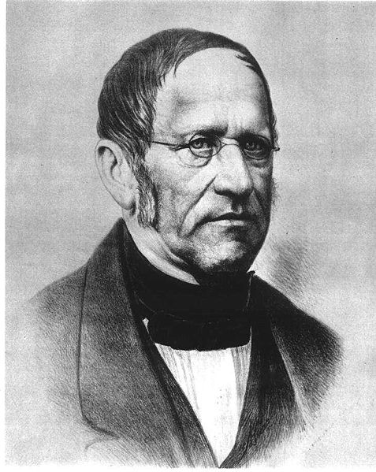
FRANTIŠEK PALACKÝ

Slide 11
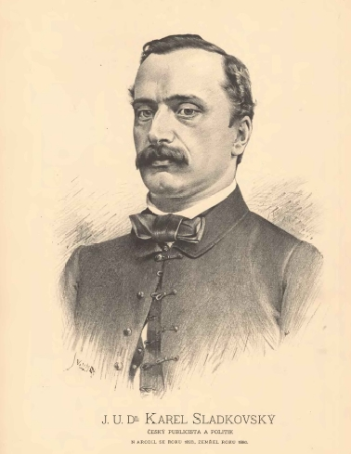
KAREL SLADKOVSKÝ

Slide 12
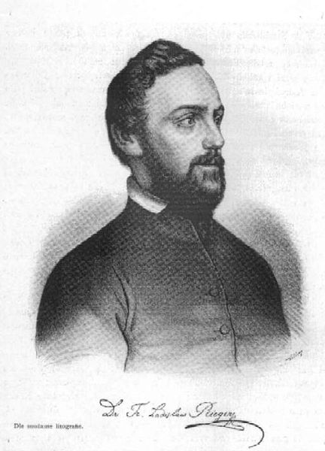
FRANTIŠEK LADISLAV RIEGER

Slide 13
Federalizace monarchie
1866 katastrofální porážka rakouské armády v prusko-rakouské válce – bitva u Hradce Králové.
Z toho vyplynuly pokusy národů monarchie o osamostatnění.
Radikální ve svých požadavcích byli Maďaři –
1867 – dualismus – monarchie rozdělena na Rakousko- Uhersko, podle řeky Litavy – Předlitavsko, Zalitavsko.

Slide 14
Vypracovala Mgr. Lenka Hrušková
Seznam zdrojů:
http://commons.wikimedia.org/wiki/ [cit. 2012-09-16]

